Slide 1
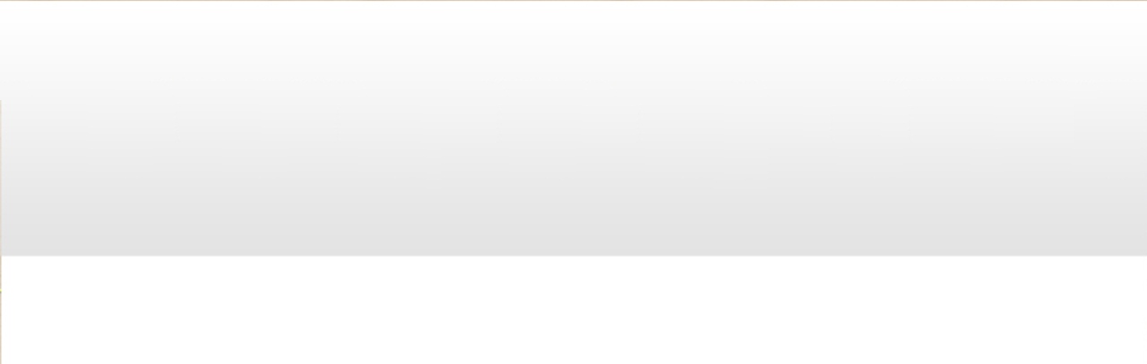
Portfolio
연세대학교 컴퓨터정보통신공학부
김의재 IT Engineer

Slide 2
다녀오다

Slide 3
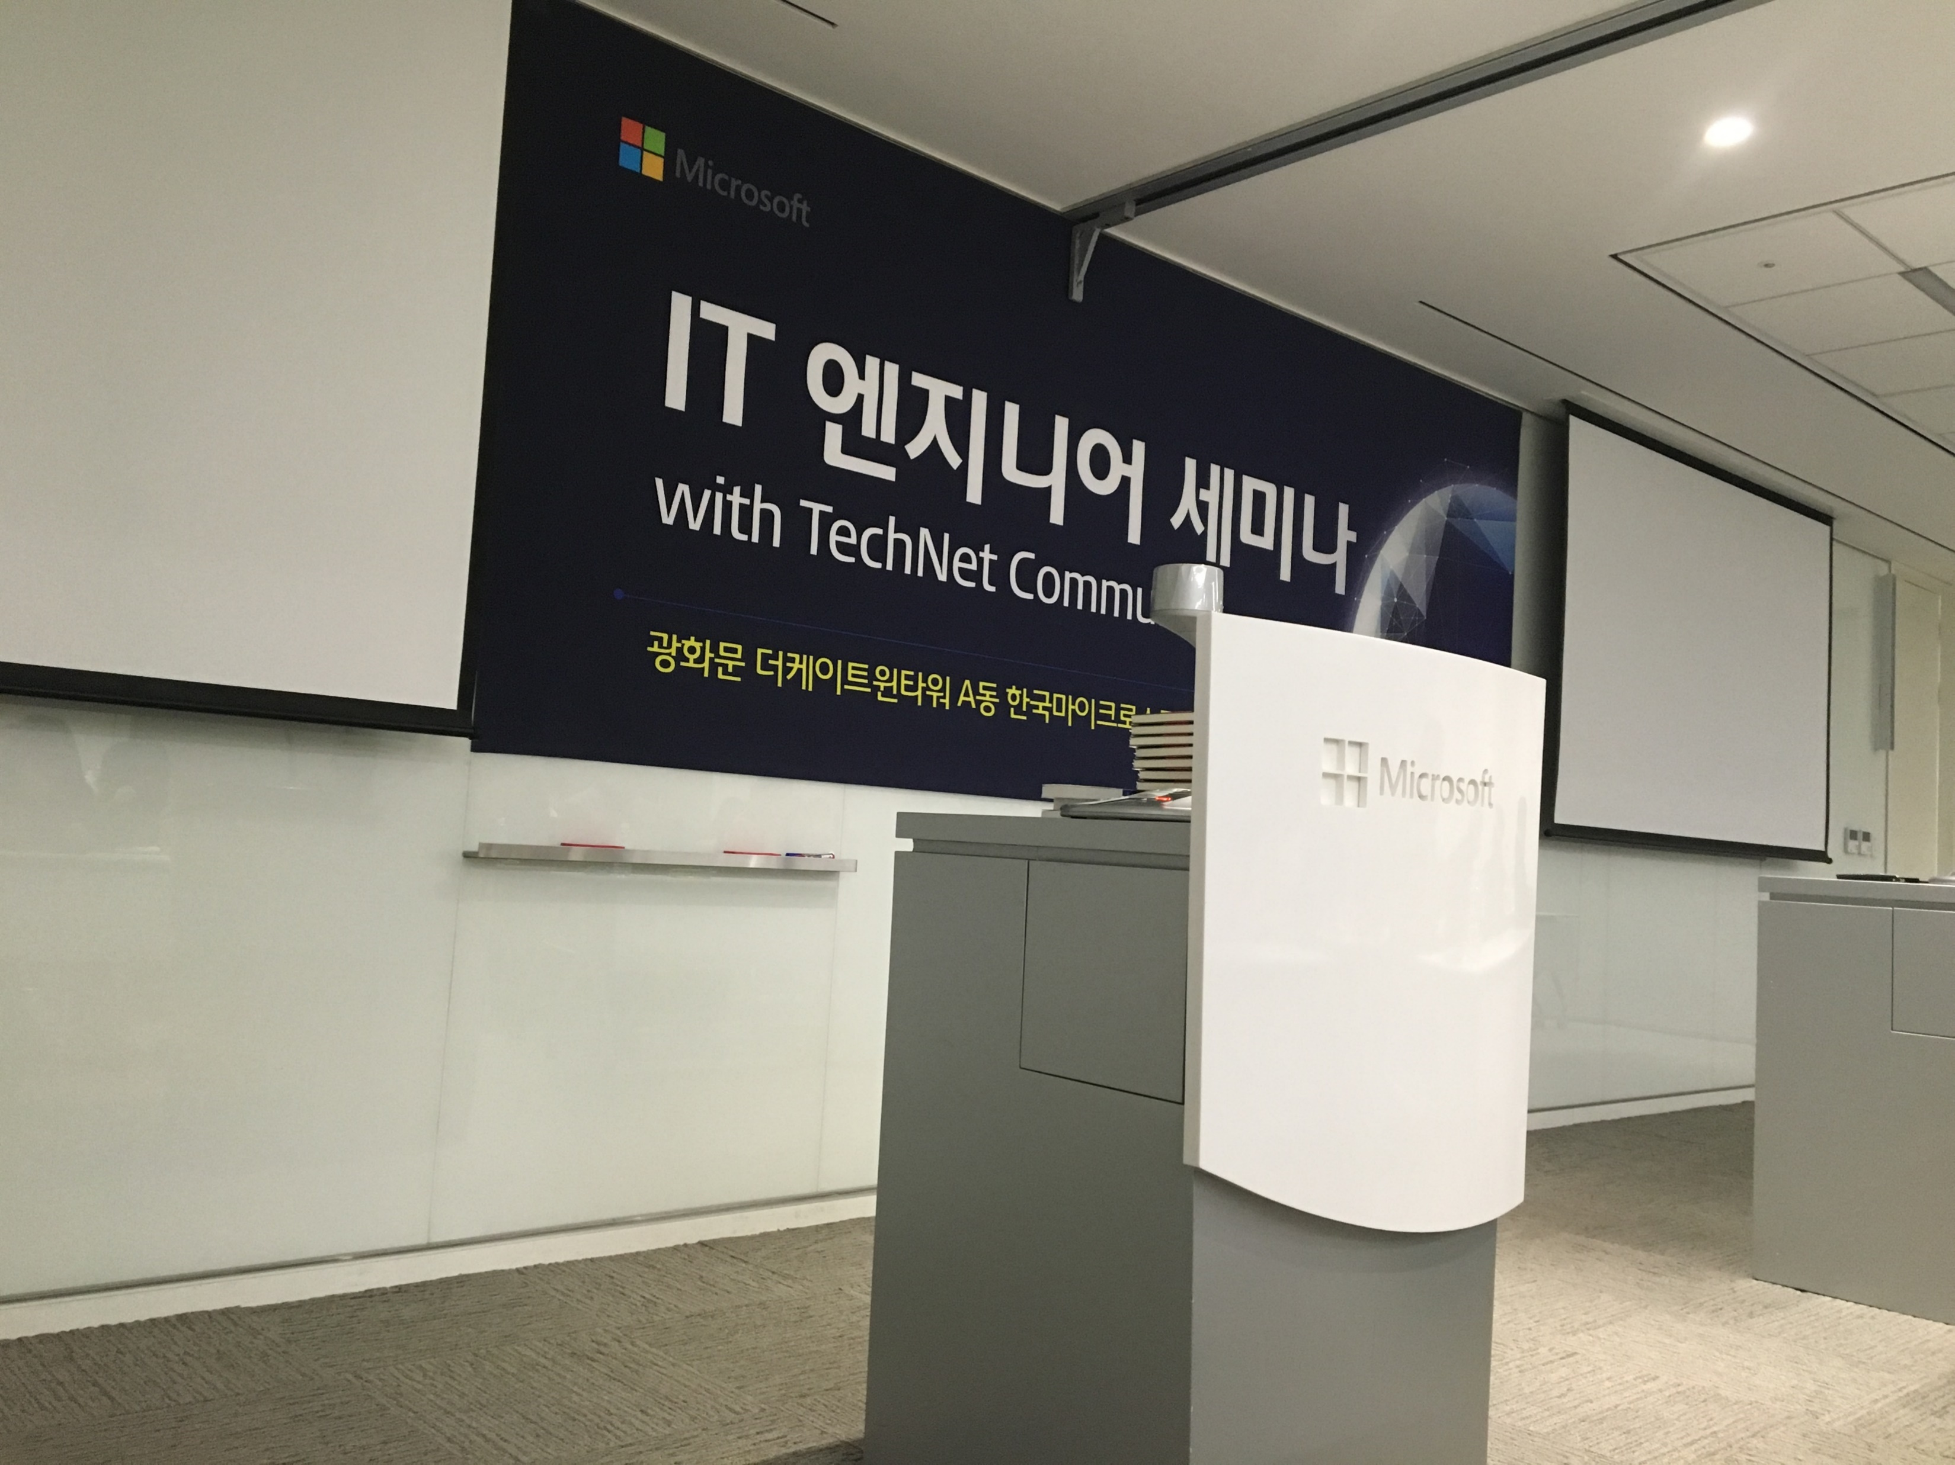
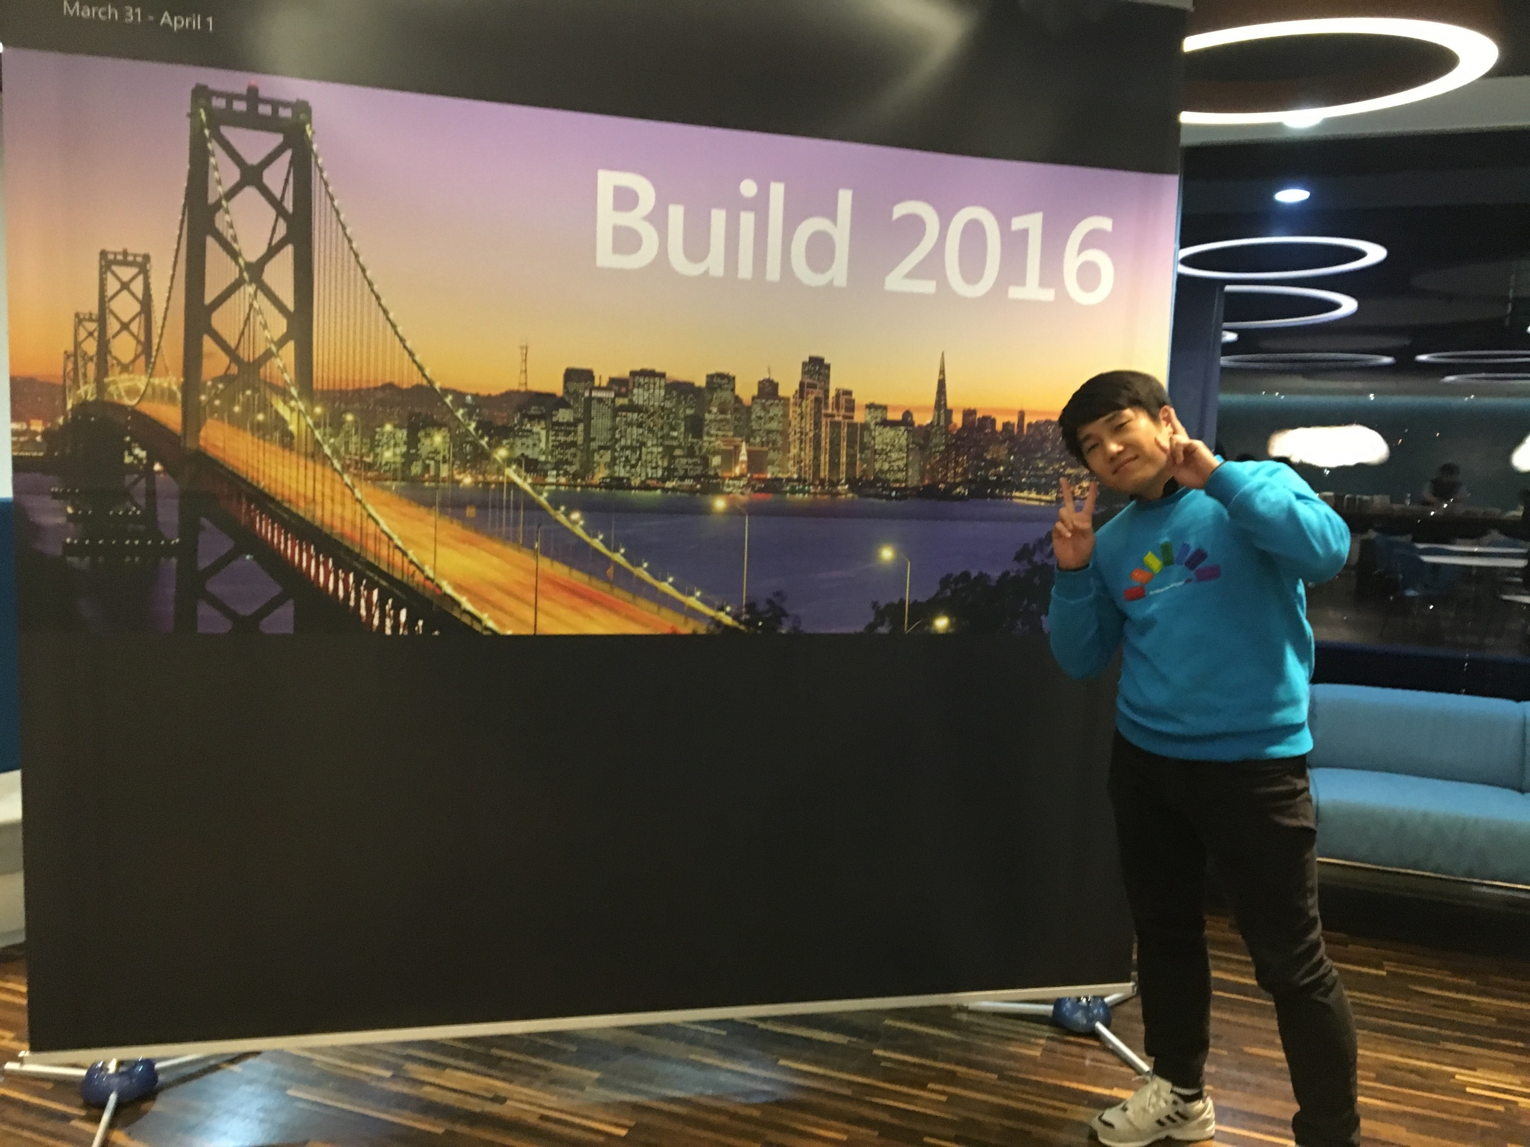
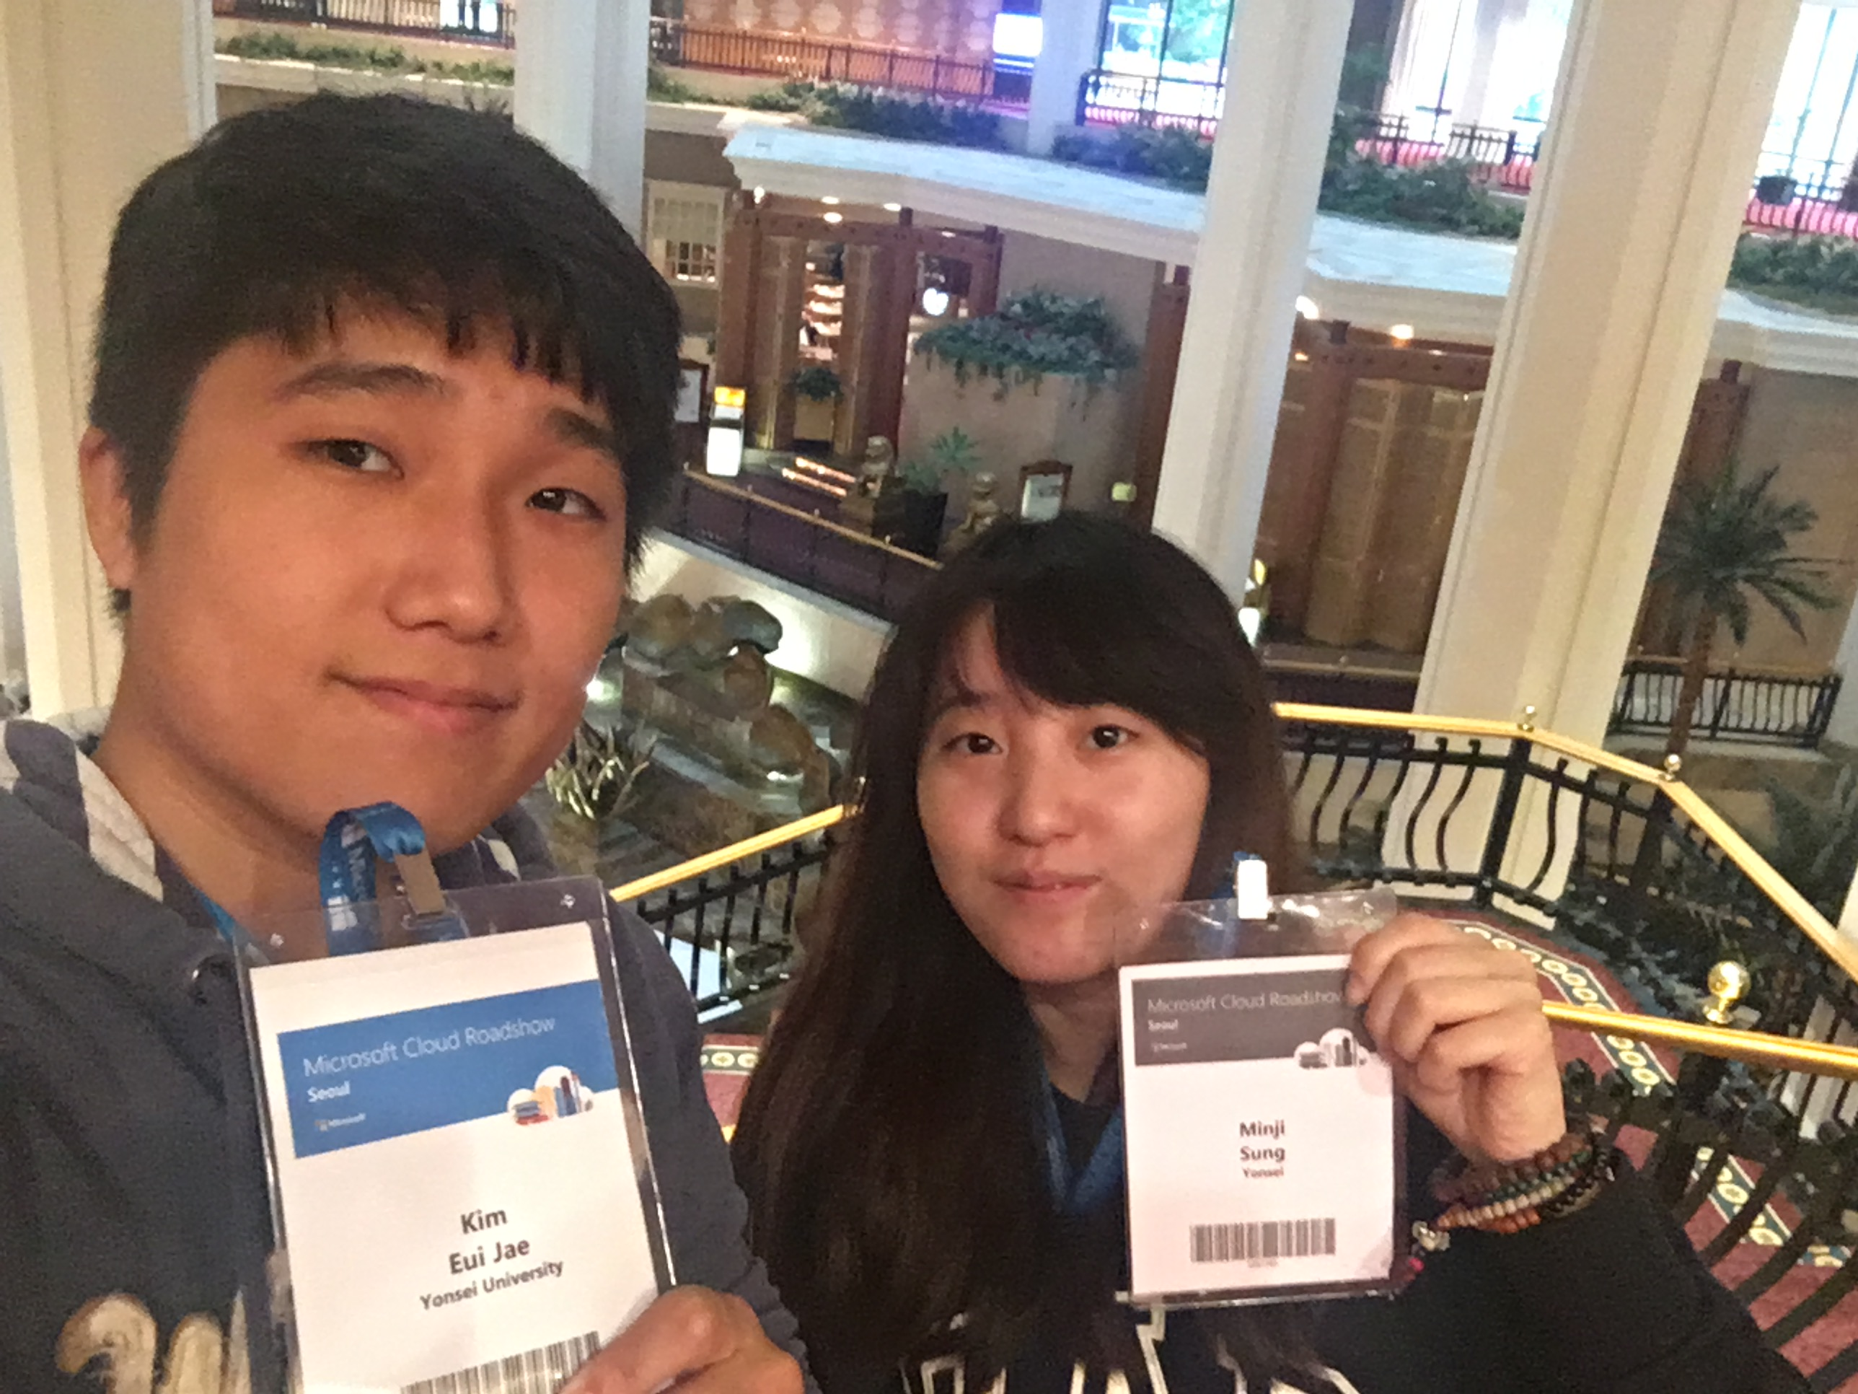
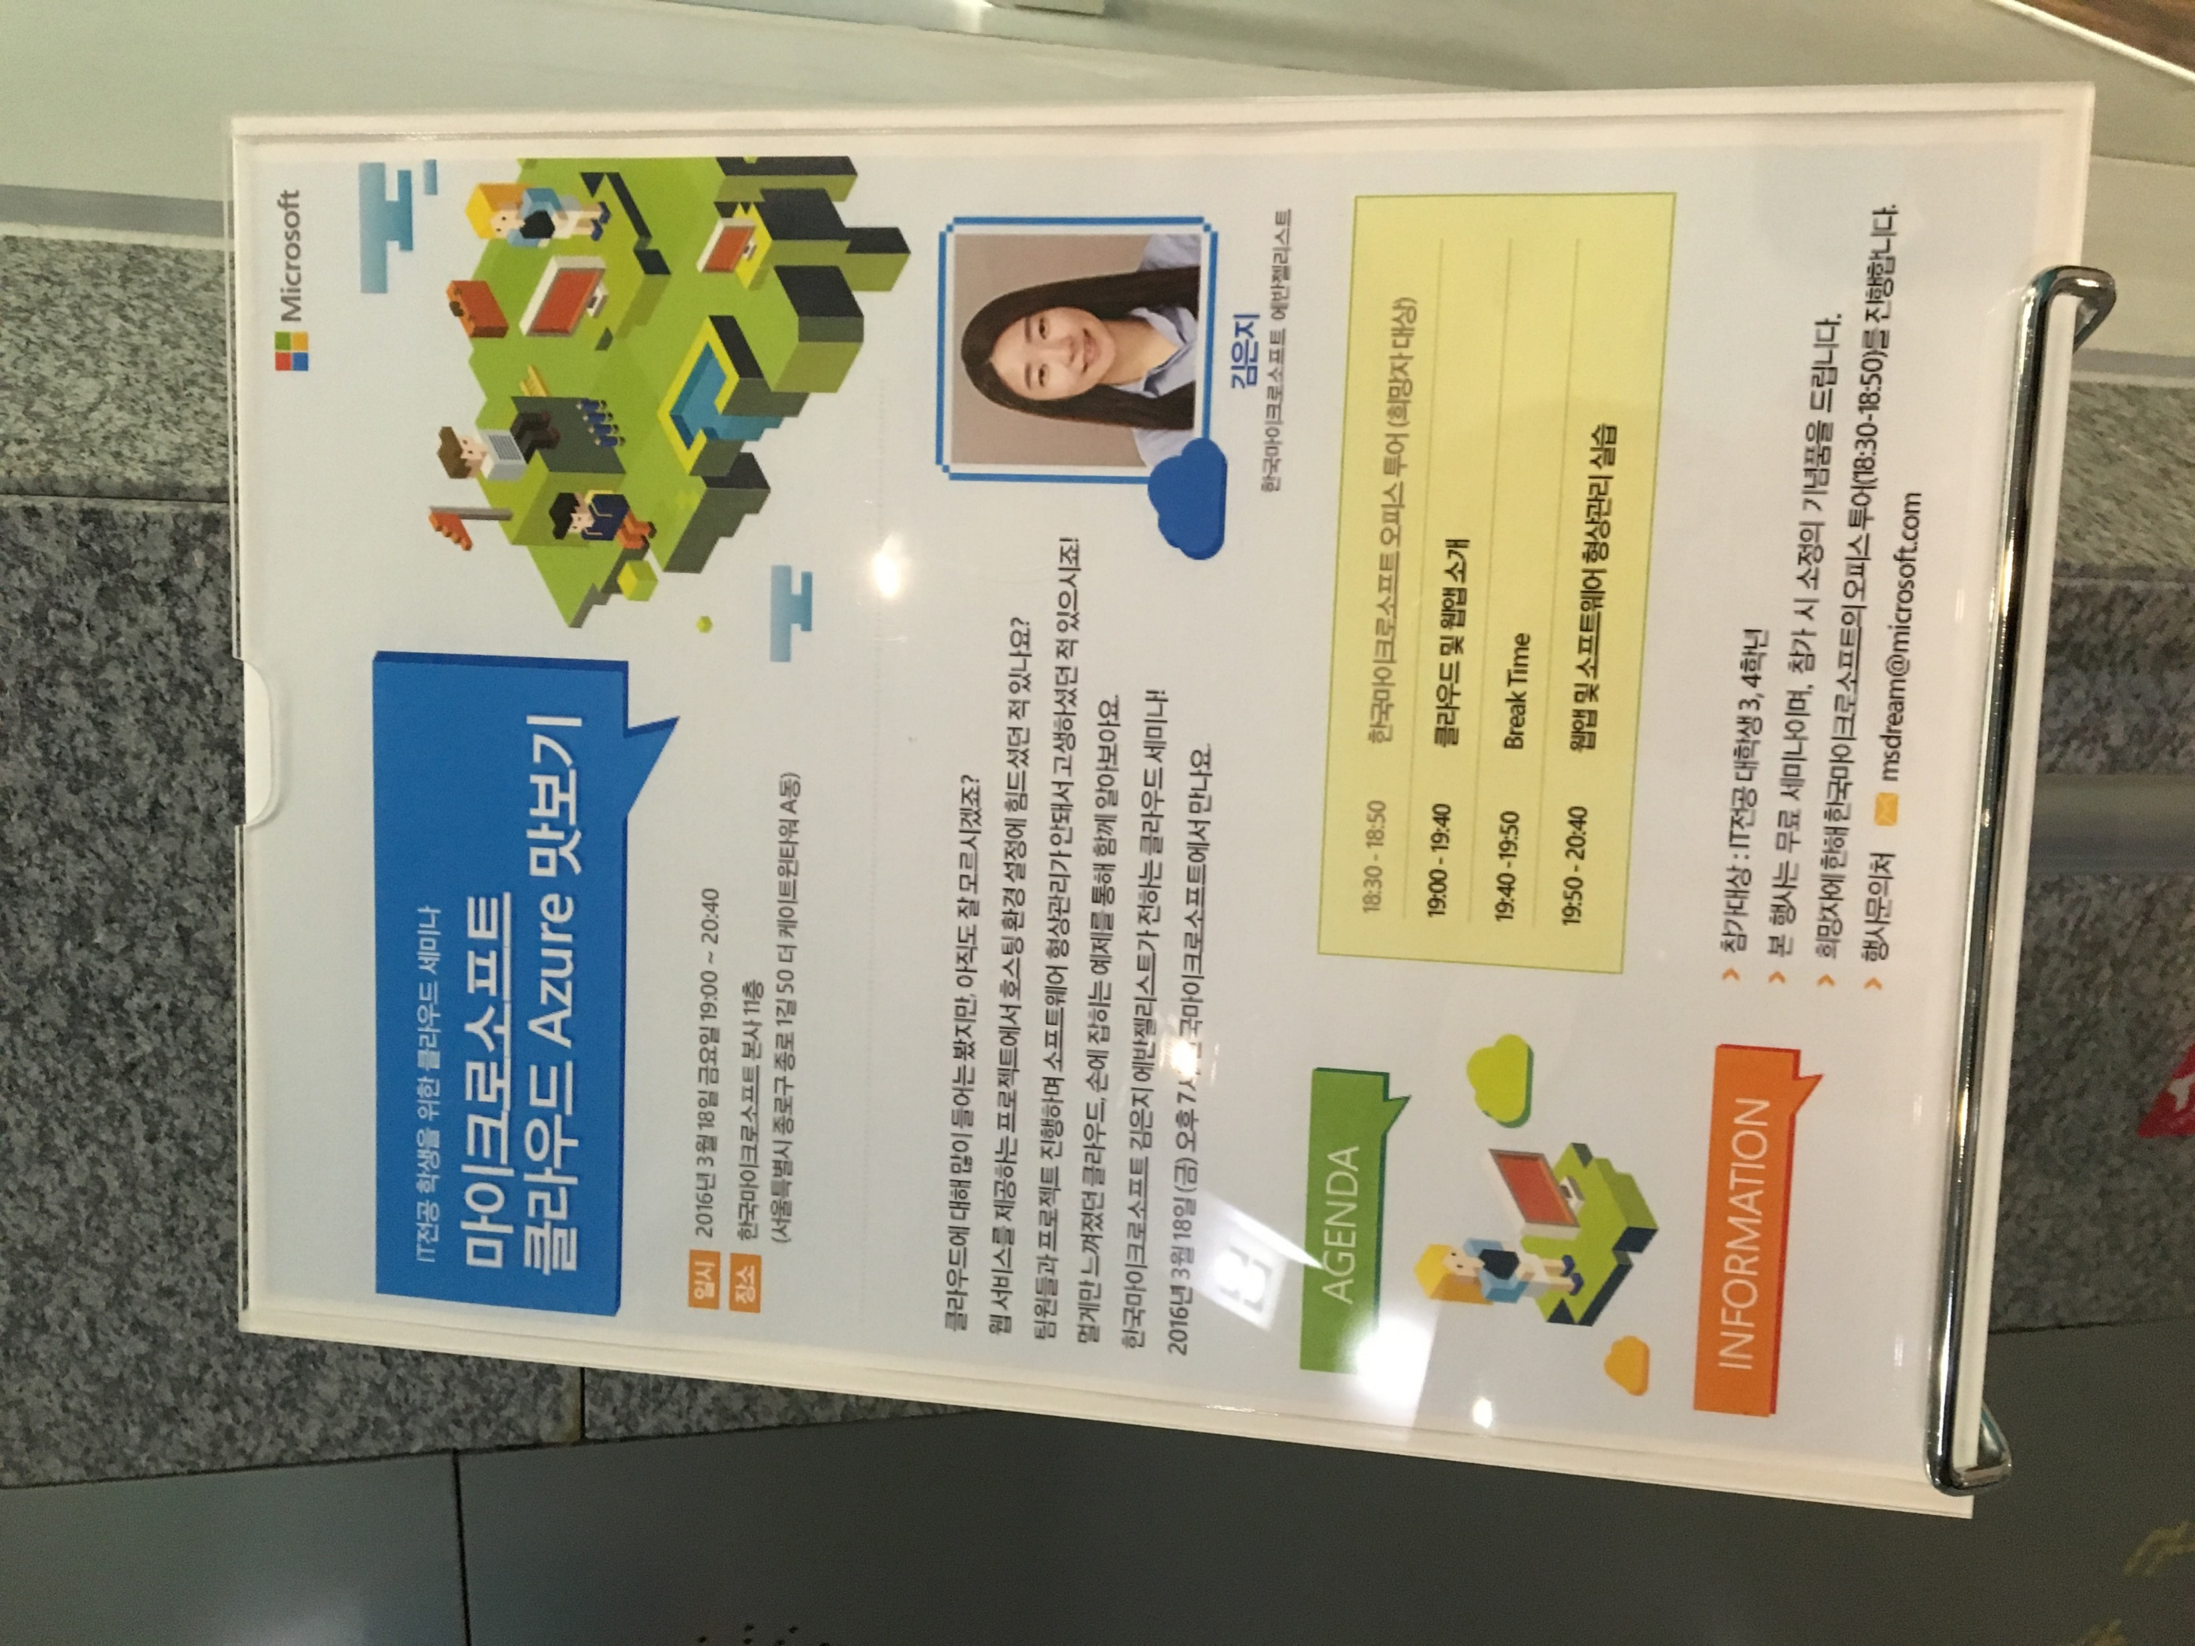
Seminar
기간 2016.01.22~
Description
MS에서 진행하는 여러 세미나, 로드쇼에 참여했습니다. 이 경험을 통해 진로에 대해 결정하고 MS 기술을 좋아하게 되는 계기가 되었습니다.

Slide 4
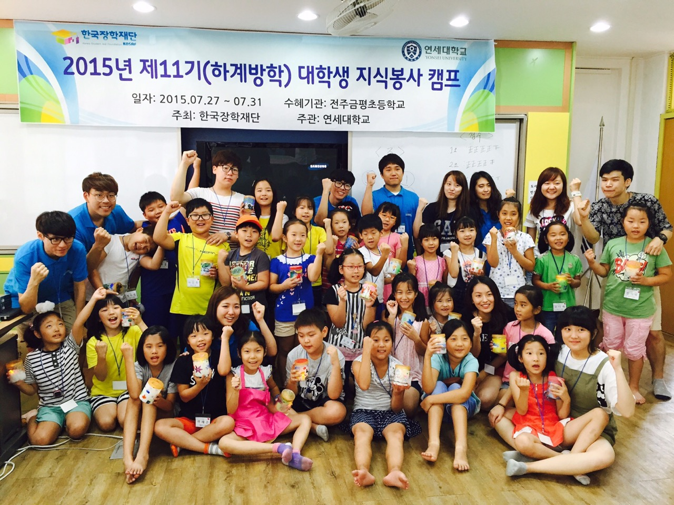
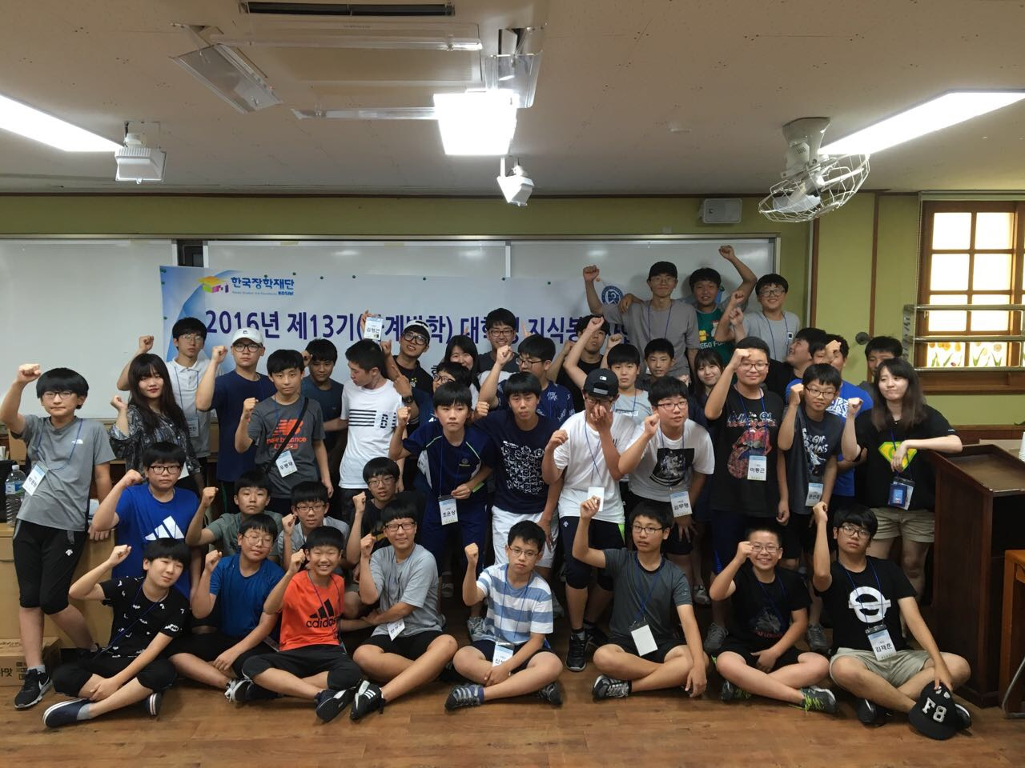
대학생 지식봉사단
기간 2015.07.27~2015.07.31
2016.07.25~2016.07.29
Description
한국장학재단에서 진행하는 대학생 지식봉사단 11기, 13기로 활동하면서 초등학생, 중학생을 대상으로 지식멘토링과 섬김의리더십을 실천했습니다.

Slide 5
도전하다

Slide 6
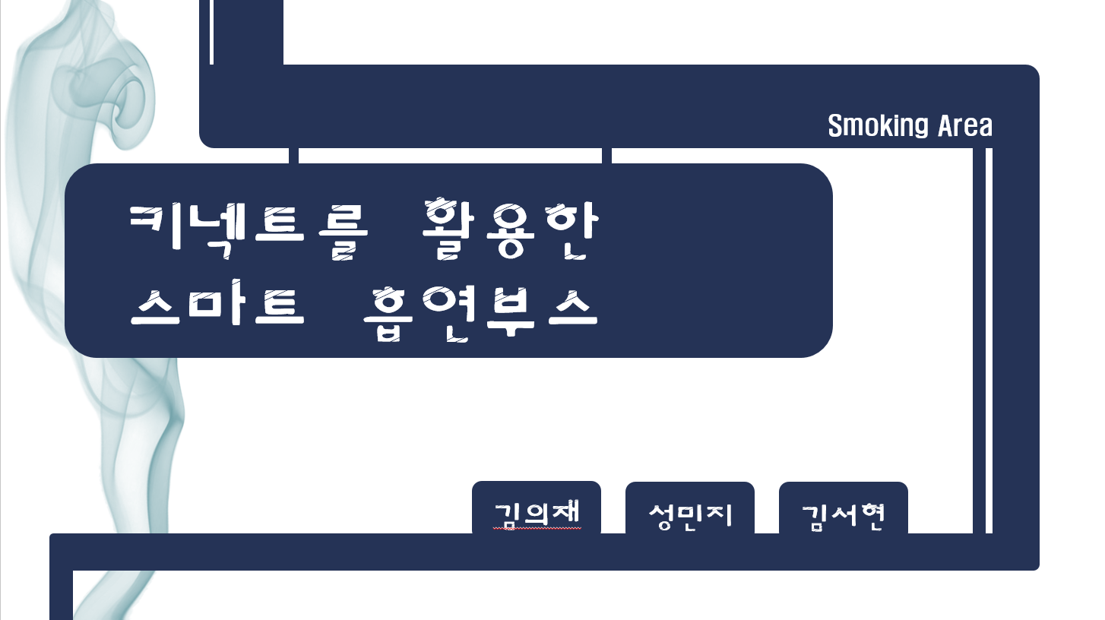
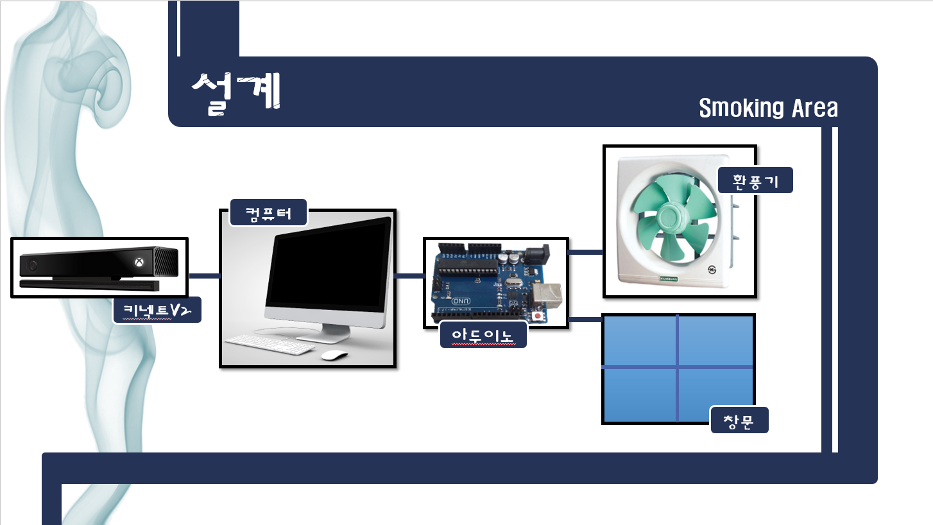
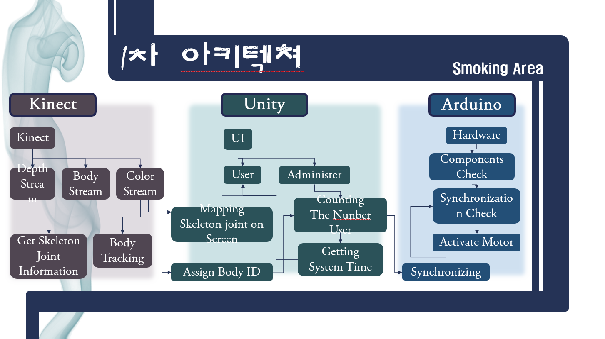
SW 융합 해카톤 대회
기간 2015.09.09~2015.09.12
개발언어 C, C#
플랫폼 Windows 10
개발환경 VS 2013, Aduino IDE
Description
Kinect.v2와 Aduino를 사용한 흡연자를 위한 스마트 흡연부스를 설계 했으며, Aduino와 Unity 간의 연동과 부스 모델링을 담당했습니다.

Slide 7
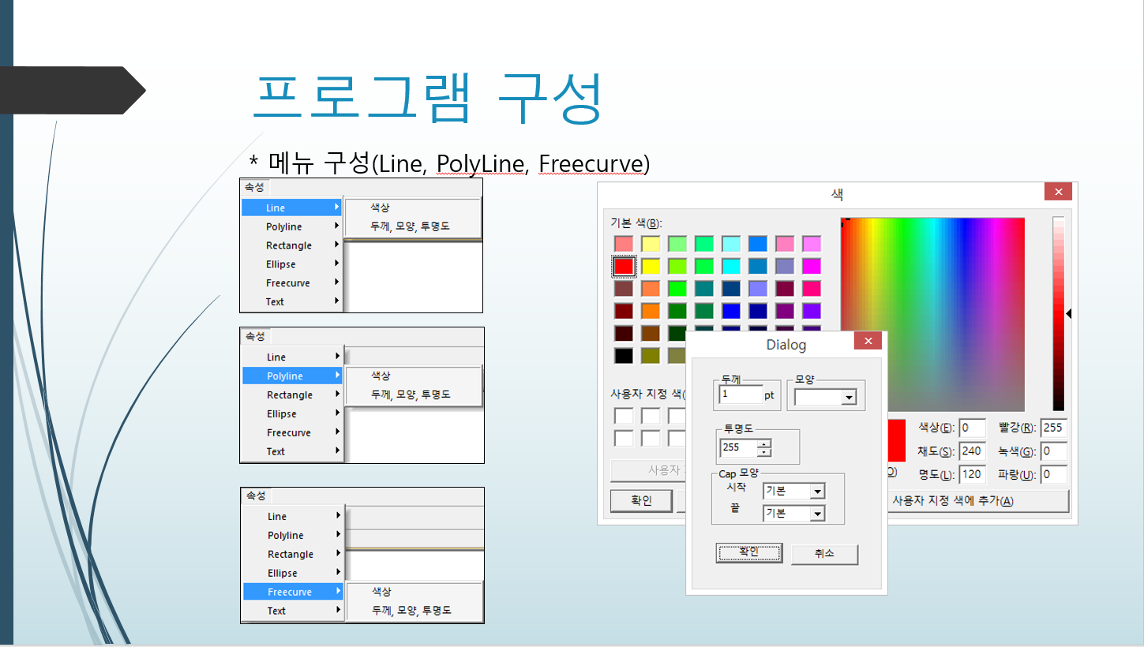
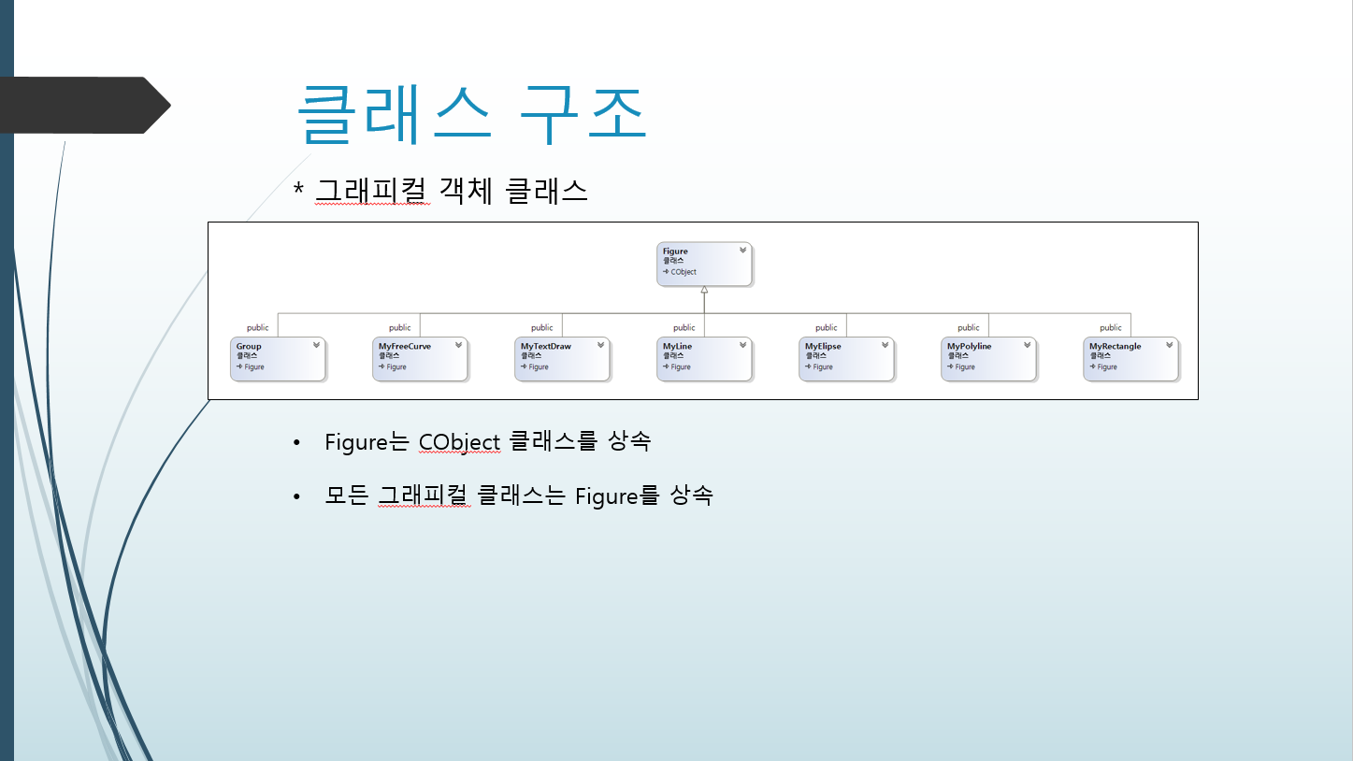
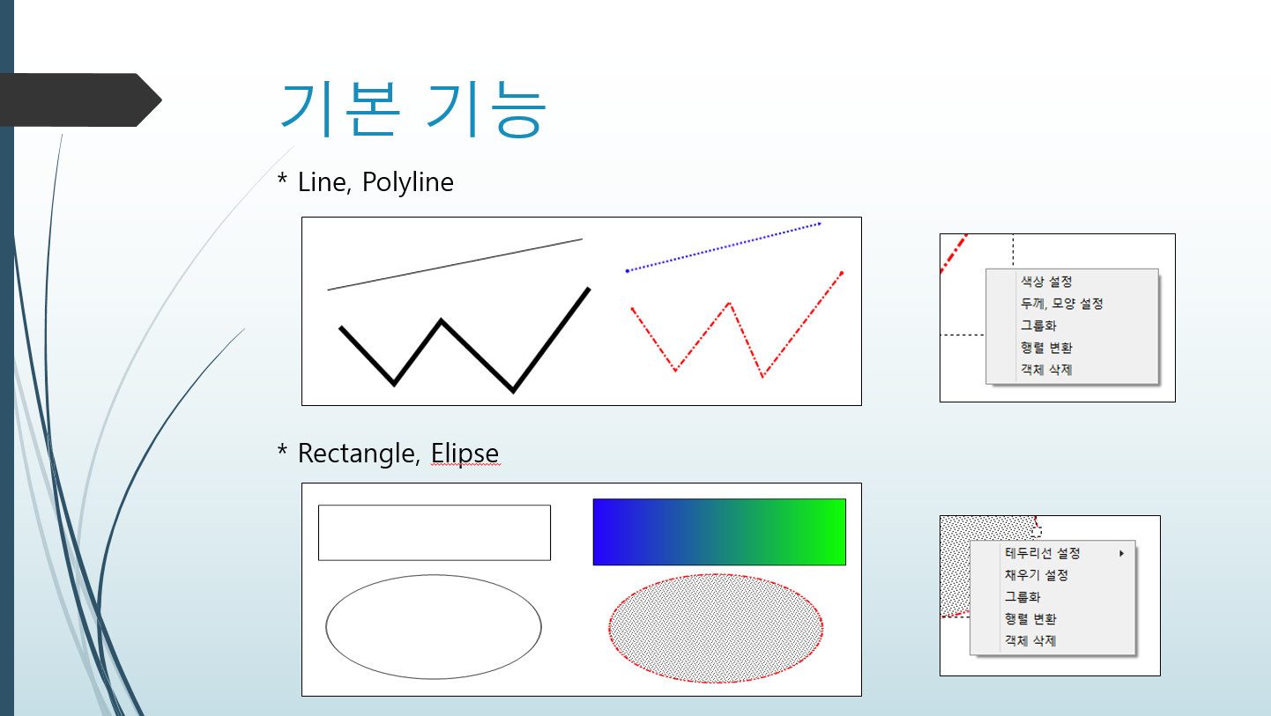
그림판
[윈도우프로그래밍] 과제
MFC 기반 그림판 만들기
기간 2015.05.06~2015.06.09
개발언어 C++
플랫폼 Windows 8.1 Pro
개발환경 VS 2013
Description
MFC를 기반으로 그림판을 만드는 과제로, Elipse 구현과 그룹화 관련 개발과 클래스 구조 설계를 담당했습니다.

Slide 8
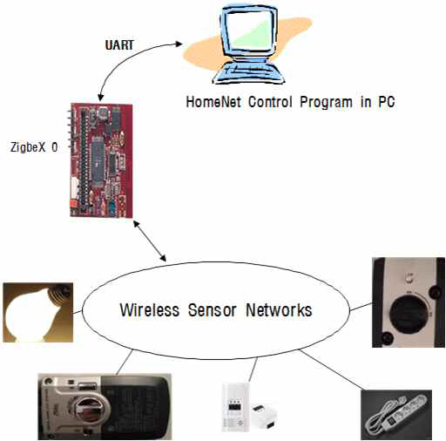
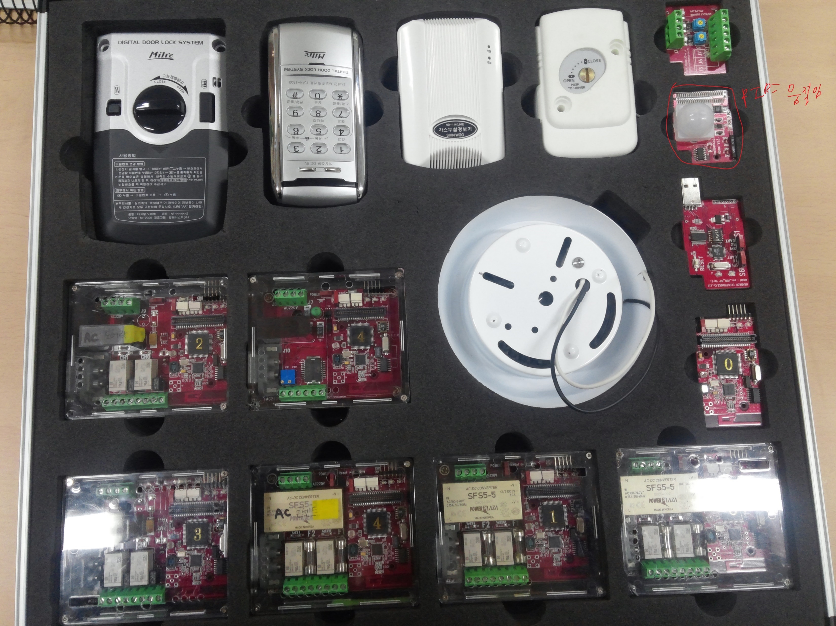
Smart Home Network
기간 2015.11.19~2015.12.02
개발언어 Nes C, Java
플랫폼 Windows 10
개발환경 Eclipse, Cygwin,
TinyOS
Description
PC에서 각종 Home IoT 기기를 제어할 수 있는 기능을 구현, 프로그램을 개발했습니다. Host PC 프로그램(java applet), IoT 기기 프로그램 개발 및 통신을 담당했습니다.

Slide 9
좋아하다

Slide 10
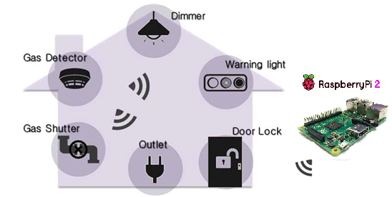
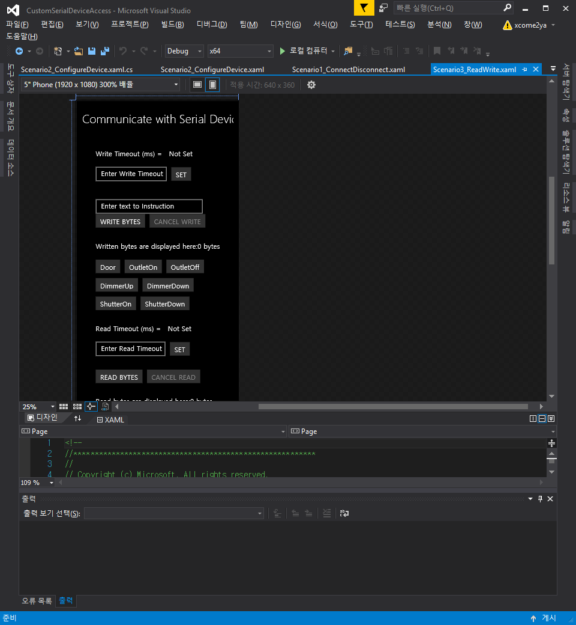
UWP
기간 2016.02 ~
Description
UWP App과 만난 이후 매력에 퐁당 빠졌습니다. 한번의 코딩으로 플랫폼에 상관없이 구동하는 프로그램.. IT의 미래이자 미래의 문을 열 열쇠라 생각합니다. 아직 UWP를 모르는 학생, 현업에 종사하시는 분들을 위해 소개하기 위해 기본적 개념부터 습득 중에 있습니다.

Slide 11
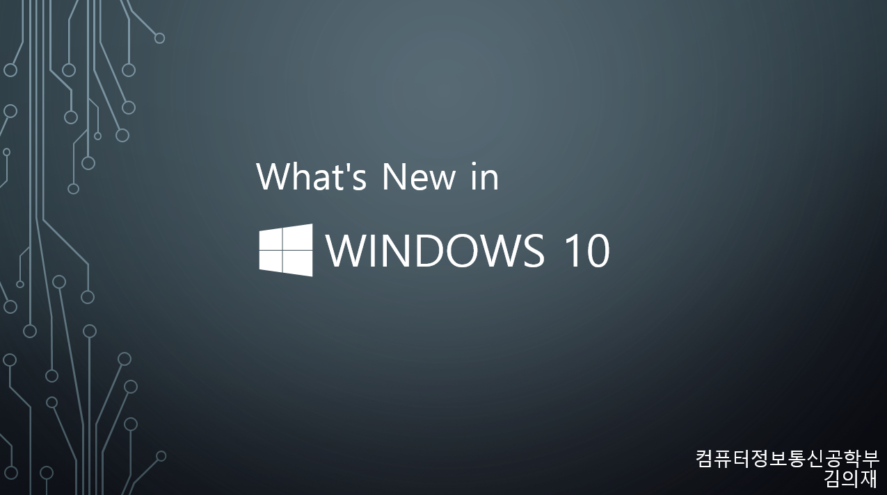
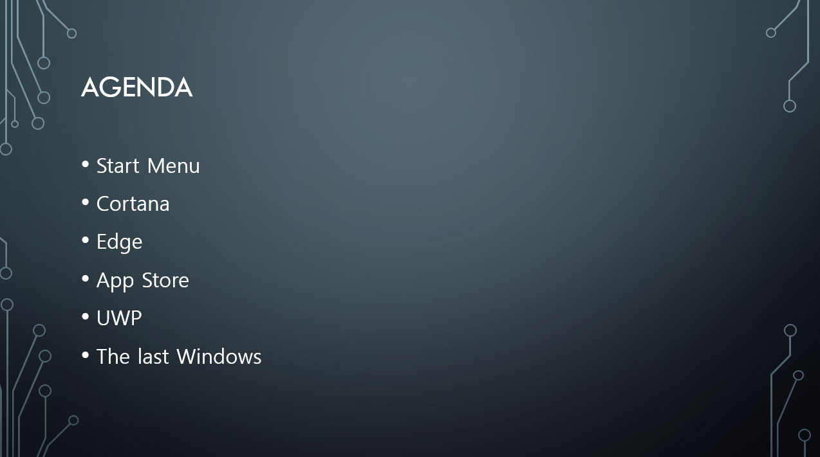
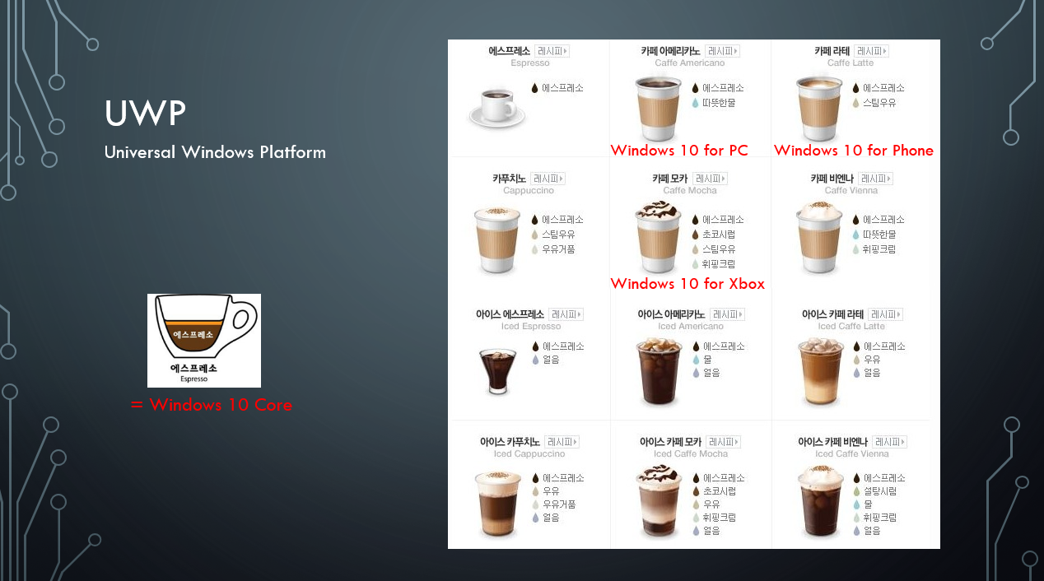
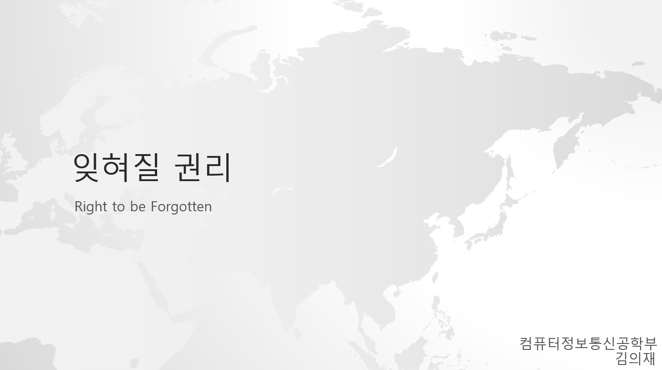
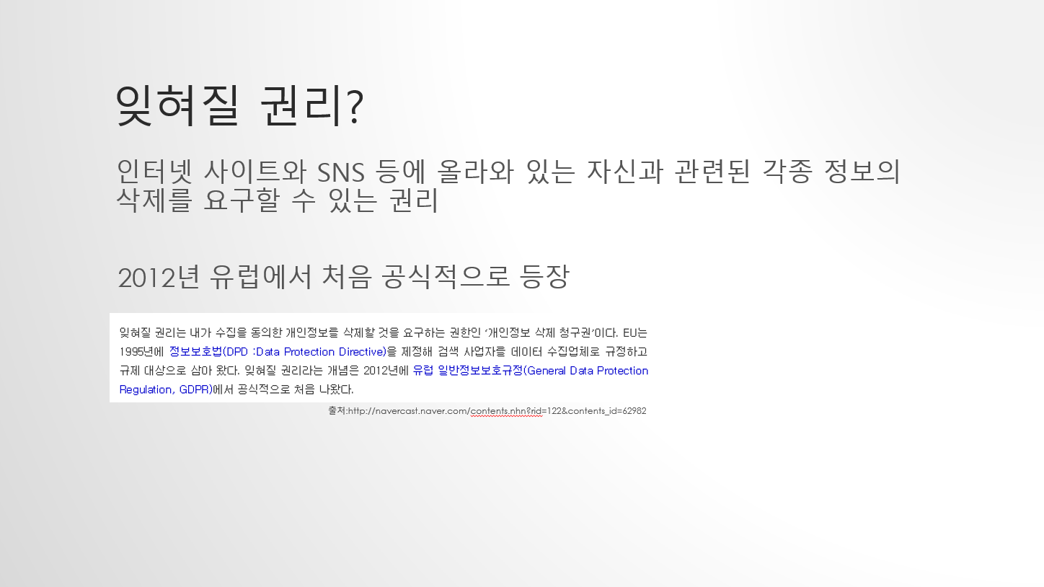
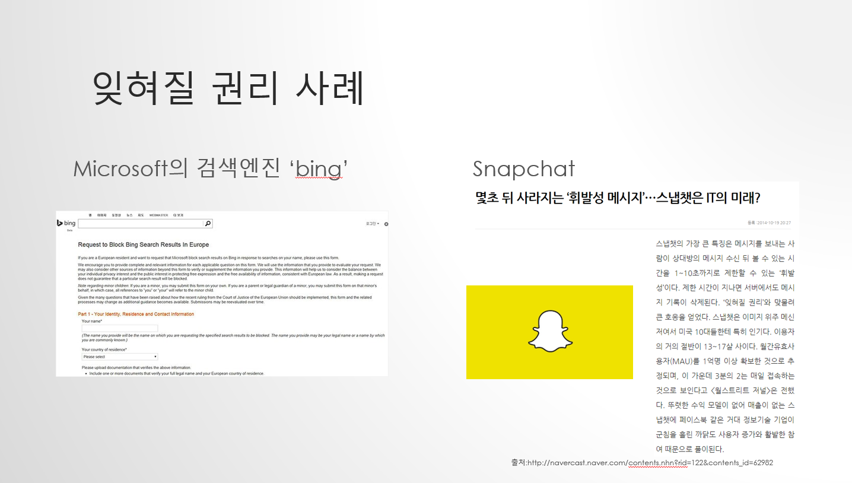
Presentation
Study
기간 2016.03 ~
Description
교내 발표 스터디 그룹에 참여해 대중 앞에서 발표 할 수 있는 역량을 길렀습니다. 주된 주제는 IT를 비전공자가 이해 할 수 있게 쉽게 풀어 설명하는 것 이였습니다.

